Slide 1





PHÒNG GD & ĐT QUẬN LONG BIÊN
TRƯỜNG TIỂU HỌC PHÚC LỢI
MÔN: TIẾNG VIỆT
MỞ RỘNG VỐN TỪ VỀ ĐỒ CHƠI.
DẤU PHẨY.

Slide 2



MỤC TIÊU:
1
Phát triển vốn từ về tên đồ chơi.
2
Đặt câu nêu đặc điểm.

Slide 3

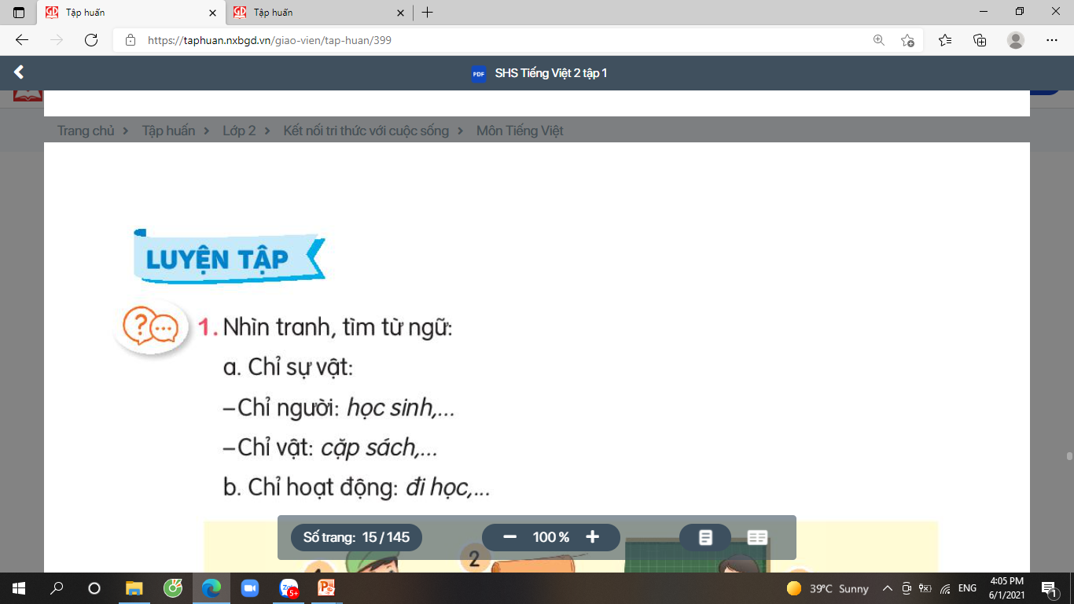
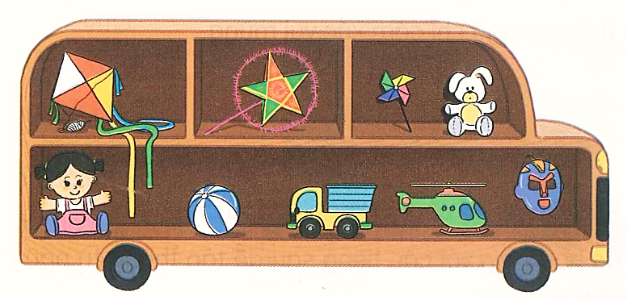


1
Tìm từ ngữ chỉ đặc điểm các trò chơi trong hình bên.
Đồ chơi | Đặc điểm
quả bóng | màu xanh hay màu trắng

Slide 4


1
Tìm từ ngữ chỉ đặc điểm các trò chơi trong hình bên.
Đồ chơi | Đặc điểm
quả bóng | màu xanh hay màu trắng
gấu bông | mềm mại
đèn ông sao | màu xanh hay màu trắng
ô tô | nhiều màu sắc
máy bay | màu xanh hay màu trắng
mặt nạ | nhiều màu sắc

Slide 5
2
Cần đặt dấu phẩy vào vị trí nào trong các câu sau.
M: Chú thỏ bông rất mềm mại, dễ thương.
Từ chỉ đặc điểm
Tác dụng: Ngăn cách giữa hai từ có cùng chức năng.

Slide 6
2
Cần đặt dấu phẩy vào vị trí nào trong các câu sau.
Em thích đồ chơi ô tô xe máy.
Bố dạy em làm đèn ông sao diều giấy.
Các bạn đá bóng đá cầu nhảy dây trên sân trường.
,
,
,
,

Slide 7


3
Cần đặt dấu phẩy vào vị trí nào trong câu in nghiêng.
Hôm nay là sinh nhật của Chi. Chi nhận được bao nhiêu là quà: búp bê hộp đựng bút đồng hồ báo thức và chiếc nơ hồng. Chi rất vui và cảm động.
,
,
Notes:
Thầy cô kích vào từng ô cột A để hiện đáp án

Slide 8




Củng cố - dặn dò
Tìm thêm các từ chỉ đặc điểm của đồ vật.
Ôn tập cách đánh dấu phẩy trong câu.
Xem trước bài sau.

Slide 9

Tạm biệt và hẹn gặp lại
các con vào những tiết học sau!

